Slide 1
生态能力复用问题分析

Slide 2
需求背景
随着物联网、人工智能、云计算、移动互联网、大数据和大视频等产业技术的蓬勃发展，以及围绕ICT开放生态的成熟，网络资源和计算能力逐步朝着资源集中化和边缘化方向演进。
多接入边缘计算MEC（Multi-access Edge Computing）为典型的资源边缘化模式，在移动网络边缘提供IT服务环境和云计算能力，实时完成移动网络边缘的业务处理。MEC将随着CT和IT深度融合趋势，物联网的兴起、人工智能技术的发展，以及企业对生产数据的安全性、实时性的诉求，持续快速的发展。
在MEC场景下，海量的应用将运行在网络边缘进行业务处理，并且应用能够使用网络的开放能力，应用之间也能够互相进行能力提供和消费。我们将提供能力的应用称为生态应用。
consumer
provider
应用
MEP
生态应用
身份认证、服务注册、服务订阅、心跳等
身份认证、服务注册、心跳等
网络能力调用
应用能力调用
应用能力调用
consumer
应用能力调用
provider
应用
身份认证、服务注册、服务订阅、心跳等
身份认证、服务注册、心跳等
生态
应用
MEP-Agent
网络能力调用
MEP-Agent
应用能力调用

Slide 3
生态应用简介
生态应用定义
能够通过MEP提供能力，供其他应用使用的应用称为生态应用。
生态应用特性
能够直接或间接注册到MEP，并通过MEP暴露自身服务；
能够通过EdgeGallery平台安全测试，提供安全可靠的能力。
生态应用格式
容器镜像；
虚拟机镜像；
完整安装包。
生态应用分类
有状态：存储用户数据；
无状态：不存储数据，仅提供能力。

Slide 4
如何成为生态应用
Release1.0
开发者平台
ATP测试
应用商店
开发者平台
应用格式检查
注册服务检查
应用功能测试
安全测试
遵从测试
编排测试
应用上线
能力发布
ATP测试
应用商店
开发者平台
开发者平台
安全测试
遵从测试
编排测试
应用上线
应用格式检查
注册服务检查
应用功能测试
能力发布

Slide 5
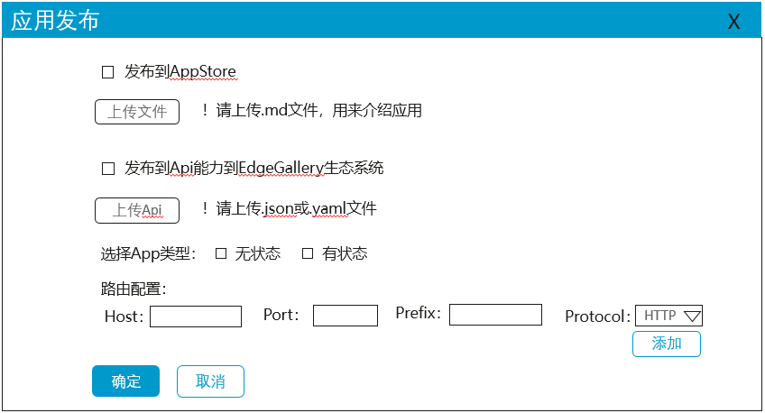
开发者平台
应用格式检查 |  |  | 注册服务检查
容器应用 | 有状态应用 | 应用自身实现MP1 | Service类型可切换
 |  |  | 无NameSpace字段
 |  | 通过MEP-Agent实现MP1 | Service类型可切换
 |  |  | 无NameSpace字段
 |  |  | 包含MEP-Agent信息
 | 无状态应用 | 应用自身实现MP1 | 无NameSpace字段
 |  | 通过MEP-Agent实现MP1 | 无NameSpace字段
 |  |  | 包含MEP-Agent信息
虚机应用 |  |  | 暂无
安装包 |  |  | 暂无
ATP测试
安全测试
遵从测试
编排测试
Release1.0：
只开放无状态的App类型选项；
依赖其他应用时暂不允许成为生态应用。
应用商店
应用上线
Notes:
1、发布到AppStore作为先决条件；
2、API能力发布添加进度条：模拟器部署成功检测。

Slide 6
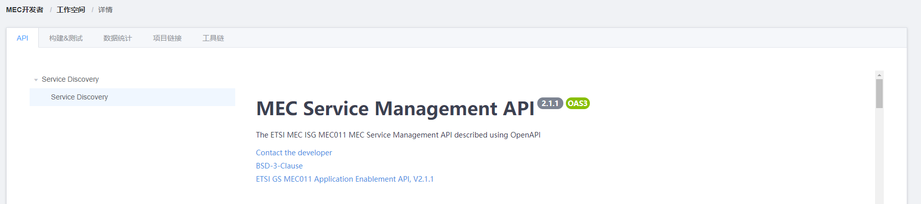
如何获取生态应用信息
界面优化，在API模拟器界面增加生态应用访问方式，展示生态应用的Host信息
生态应用使用说明
MEP=mep-api-gw.mep:8443
url_prefix=/namespace1/Prefix
模拟器接口=32055
生态应用使用说明
如何调用生态应用api
调用样例
Release1.0：生态应用为无状态应用时，namespace1即为default

Slide 7
容器应用流程详解

Slide 8
应用与生态应用间交互解析（DEV、MECM、ATP）
第三方应用通过MEP_KONG进行路由跳转的方式访问生态应用，并通过NameSpace进行网络隔离，如下为通过MEP-Agent实现token后去、服务注册与路由注册
边缘/沙箱
Release1.0：生态应用为无状态应用时，namespace1即为default namespace
mep namespace
namespace1
MEP
MEPSERVER
MEPAUTH
KONG
获取token+服务注册+路由注册：
{
"name":“random_name1",
“endpoint":“Host.namespace1:Port",
“paths”:[“/namespace1/Prefix"]
}
MEP-Agent
转发请求：
http:// Host.namespace1:Port /......
生态应用A
获取token+服务注册
MEP-Agent
发送请求：
https://mep-api-gw.mep:8443/namespace1/Prefix/......
应用B
Kubernetes

Slide 9
应用与生态应用间交互解析（DEV、MECM、ATP）
第三方应用通过MEP_KONG进行路由跳转的方式访问生态应用，并通过NameSpace进行网络隔离，如下为应用自身实现token获取、服务注册与路由注册
边缘/沙箱
Release1.0：生态应用为无状态应用时，namespace1即为default namespace
mep namespace
namespace1
MEP
MEPSERVER
MEPAUTH
KONG
获取token+服务注册+路由注册：
{
"name":“random_name1",
“endpoint":“Host.namespace1:Port",
“paths”:[“/namespace1/Prefix"]
}
生态应用A
转发请求：
http:// Host.namespace1:Port /......
获取token+服务注册
MEP-Agent
发送请求：
https://mep-api-gw.mep:8443/namespace1/Prefix/......
应用B
Kubernetes

Slide 10
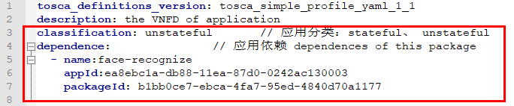
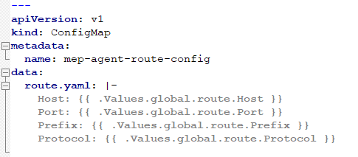
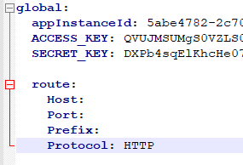
生态应用在CSAR包中的体现
CSAR/Definitions/MainServiceTemplate.yaml
Charts/templates/mep-agent-configmap.yaml
Charts/values.yaml

Slide 11
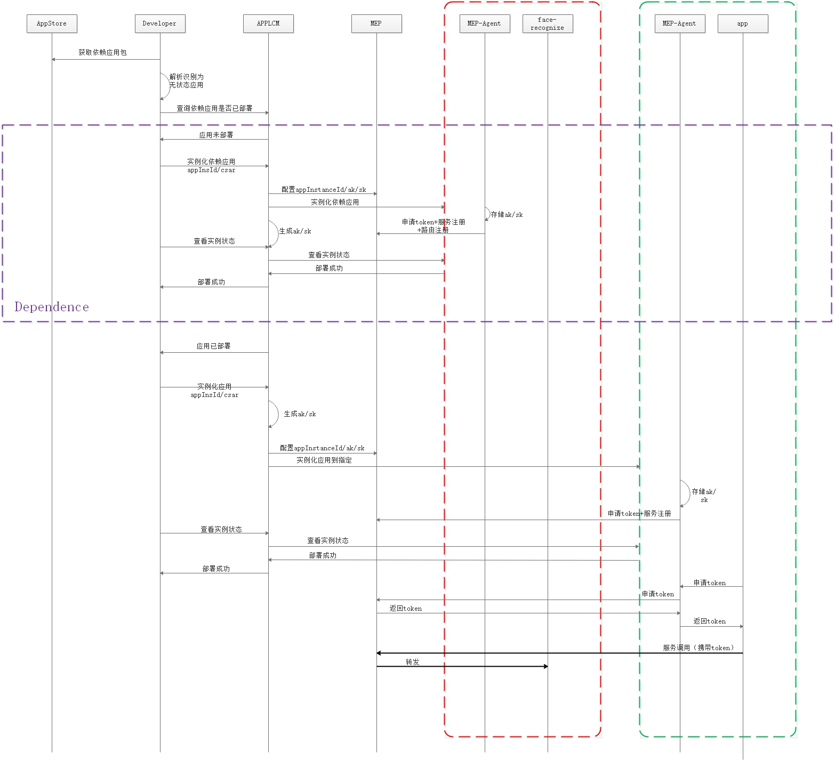
无状态生态应用
部署流程
应用与无状态生态应用部署在default namespace下

Slide 12
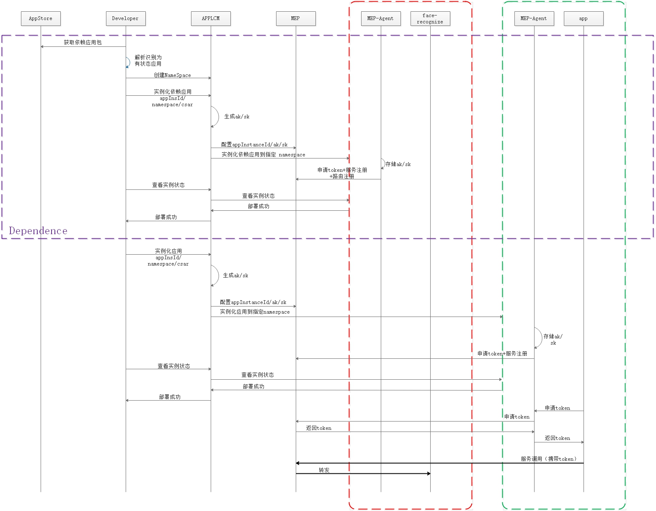
有状态生态应用
部署流程
应用与有状态生态应用部署在同一NameSpace下。
有状态生态应用以ClusterIP的类型暴露服务

Slide 13
API模拟器
应用在成为生态应用后，Developer将生态应用部署在模拟器环境中，对外暴露模拟器接口，供本地开发调测使用。
支持生态应用上传修改模拟器应用。
模拟器
mep NameSpace
Emulator NameSpace
MEP
MEPSERVER
MEPAUTH
KONG
服务注册
MEP-Agent
NodePort
生态应用
IP+ NodePort
应用
Kubernetes

Slide 14
虚机应用流程详解（待完善）

Slide 15
安装包应用流程详解（待完善）

Slide 16
Story划分
模块 | Story | 工作量 | 优先级
Developer | 打通应用成为无状态生态应用前后端流程： - 如何成为生态应用； - 存储生态应用信息； - csar包内增加依赖字段与route转发字段； - 如何获取生态应用Host。 | 2K | 高
 | API模拟器环境规划与模拟器部署、删除 | 0.2K | 高
 | 部署应用流程适配，增加对依赖项的检测 | 0.2K | 高
Atp | 增加对依赖应用的查询、部署 | 0.2K | 高
AppStore | 应用上传接口修改，适配生态应用场景 | 0.1K | 高
MECM | 增加对依赖应用的查询、部署 | 0.2K | 高
APPLCM | 增加查询应用是否实例化接口 | 0.2K | 高
MEP | 增加route注册接口 | 0.4K | 高
MEP-Agent | 增加注册route功能 | 0.2K | 高
 | 增加获取token接口 | 0.2K | 高
Developer | 增加对自身实现了MP1接口的应用成为无状态生态应用的支持： - 增加应用的规范性说明 | 0.3K | 中
Developer | 增加应用成为有状态生态应用的支持： - 增加文件校验，支持Service类型切换 - 修改csar包内容，增加NameSpace切换 | 0.5K | 中
Developer | 支持用户上传自定义模拟器 | 0.2K | 低
APPLCM | 增加对helm install时附加参数的支持 | 0.5K | 中
Atp | 增加部署时对NameSpace的创建、Service类型的切换 | 0.2K | 中
MECM | 增加部署时对NameSpace的创建、Service类型的切换 | 0.2K | 中

